Slide 1





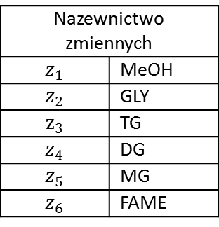
Problem: dla zadanych $k_{1},…, k_{6}$ rozwiązać poniższy układ równań różniczkowych z warunkami początkowymi $z_{1}\left(0\right)=s_{1}, …, z_{6}\left(0\right)=s_{6}$
$$\frac{dz_{1}}{dt}=−k_{1}z_{3}z_{1}+k_{2}z_{4}z_{6}−k_{3}z_{4}z_{1}+k_{4}z_{5}z_{6}−k_{5}z_{5}z_{1}{+k}_{6}z_{2}z_{6}$$
Nazewnictwo zmiennych
$$z_{1}$$ | MeOH
$$z_{2}$$ | GLY
$$z_{3}$$ | TG
$$z_{4}$$ | DG
$$z_{5}$$ | MG
$$z_{6}$$ | FAME
$$\frac{dz_{2}}{dt}=k_{5}z_{5}z_{1}−k_{6}z_{2}z_{6}$$
$$\frac{dz_{3}}{dt}=−k_{1}z_{3}z_{1}+k_{2}z_{4}z_{6}$$
$$\frac{dz_{4}}{dt}=k_{1}z_{3}z_{1}−k_{2}z_{4}z_{6}−k_{3}z_{4}z_{1}+k_{4}z_{5}z_{6}$$
$$\frac{dz_{5}}{dt}=k_{3}z_{4}z_{1}−k_{4}z_{5}z_{6}−k_{5}z_{5}z_{1}+k_{6}z_{2}z_{6}$$
$$\frac{dz_{6}}{dt}=k_{1}z_{3}z_{1}−k_{2}z_{4}z_{6}+k_{3}z_{4}z_{1}−k_{4}z_{5}z_{6}+k_{5}z_{5}z_{1}−k_{6}z_{2}z_{6}$$
PS. Można przyjąć $z_{2}\left(0\right)=z_{4}\left(0\right)=0$

Slide 2
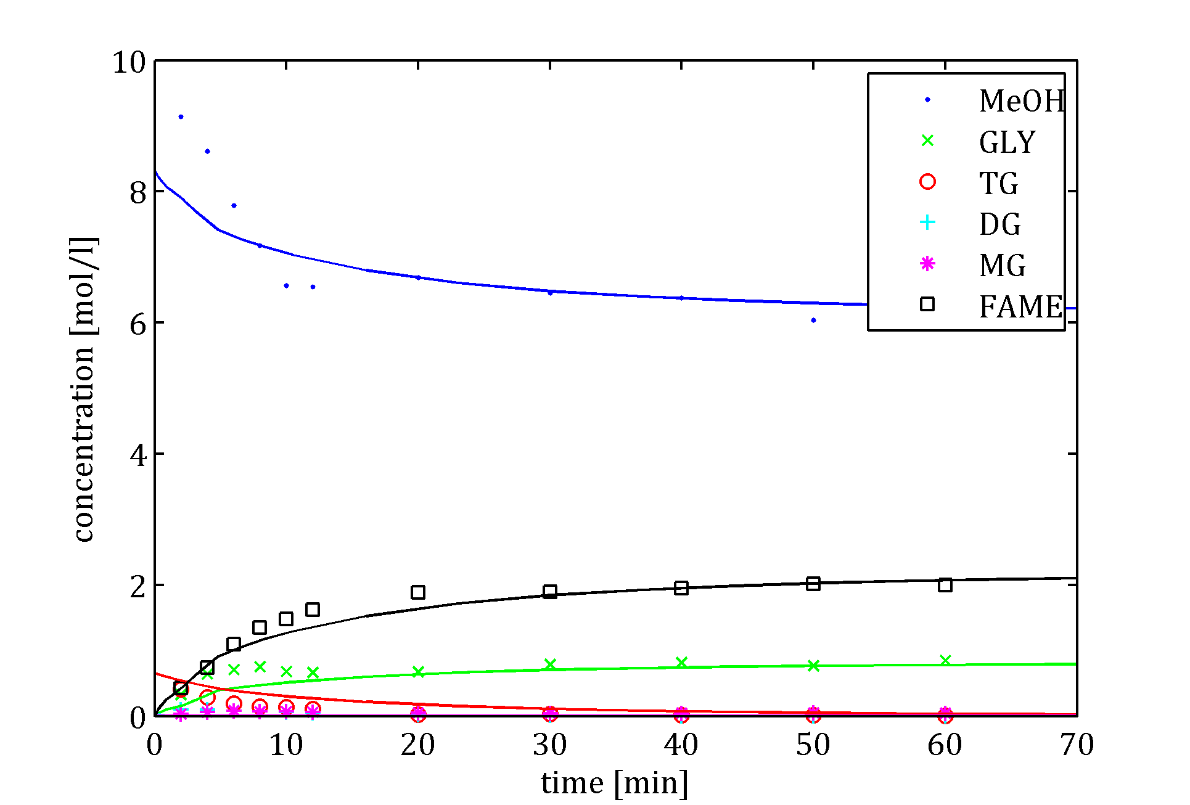
Rozwiązanie numeryczne

Slide 3
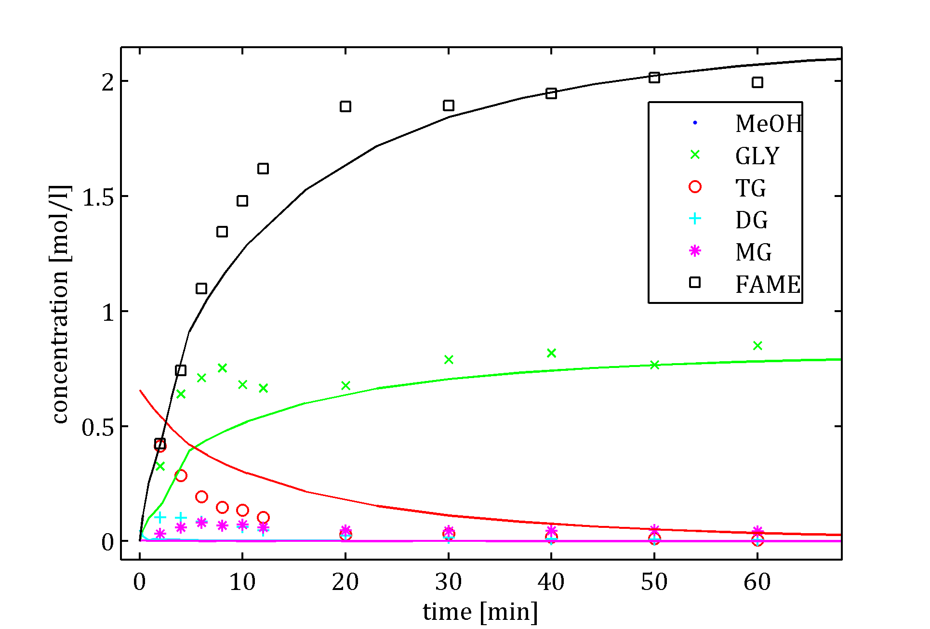
Zbliżenie rozwiązania numerycznego

